Slide 1
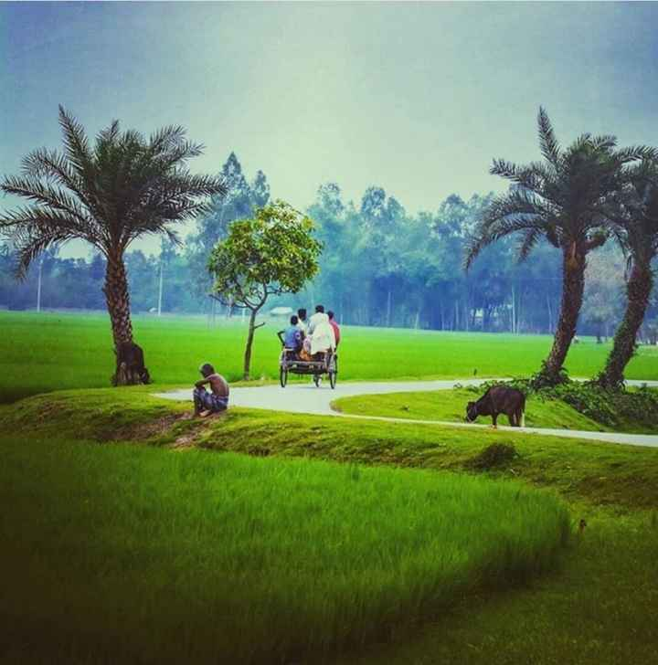
আজকের ক্লাসে স্বাগতম

Slide 2
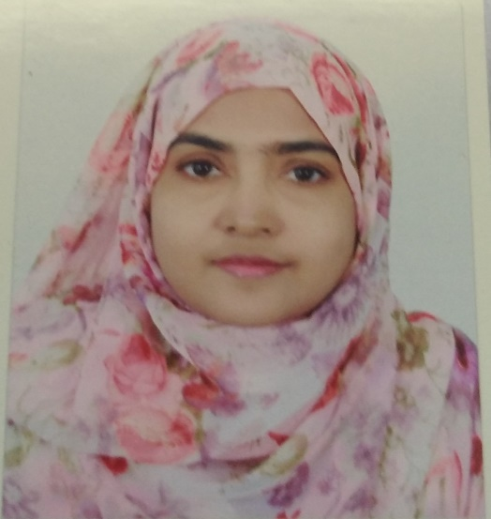
সৈয়দা শাহিনুর পারভীন
সিনিয়র শিক্ষক
হাসনে হেনা বালিকা উচ্চ বিদ্যালয়
বাকলিয়া, চট্টগ্রাম
বিষয় – বাংলা ১ম পত্র(কবিতা)
শ্রেণী - সপ্তম

Slide 3
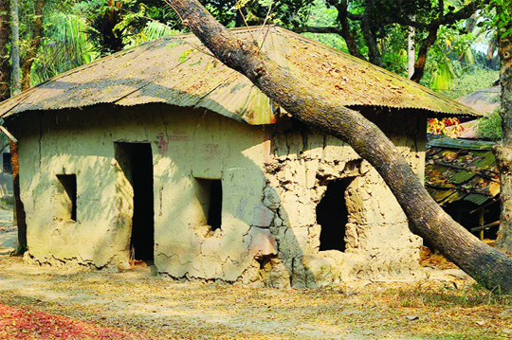
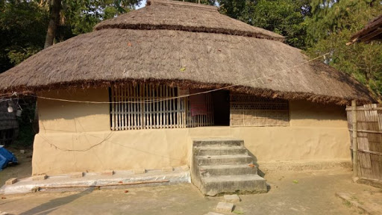
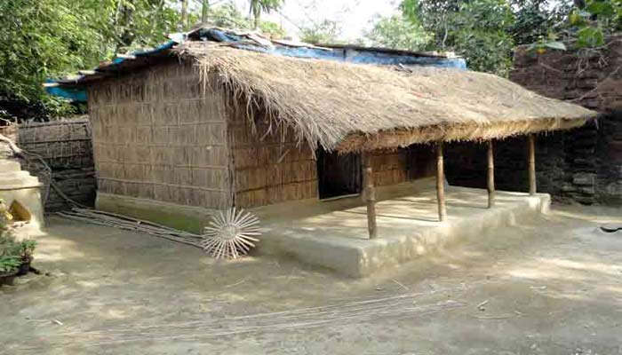
এসো কিছু ছবি দেখি
ছবিতে কি দেখতে পাচ্ছো?
বাড়ি

Slide 4
আমার বাড়ি
জসীম উদদীন

Slide 5
এই পাঠ শেষে শিক্ষার্থীরা –
১।কবি পরিচিতি উল্লেখ করতে পারবে;
২।নতুন শব্দের অর্থ বলতে পারবে;
৩।কবিতাটি শুদ্ধ উচ্চারণে আবৃত্তি করতে পারবে;
৪।কবিতাটির মূলভাব ব্যাখ্যা করতে পারবে।
৫।প্রকৃতির সান্নিধ্যের রূপ বর্ণনা করতে পারবে;

Slide 6
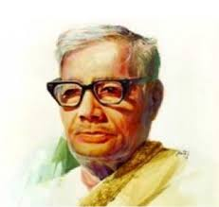
কবি পরিচিতি
জন্ম-১৯০৩ খিস্টাব্দ
কাহিনি কাব্য-নক্সী কাঁথার মাঠ,সোজন বাদিয়ার ঘাট
কাব্যগ্রন্থ- রাখালী,বালুচর,মাটির কান্না
নাটক-বেদের মেয়ে
শিশুতোষ গ্রন্থ- হাসু,এক পয়সার বাশি,ডালিম কুমার
মৃত্যু- ১৯৭৬ খ্রিস্টাব্দে
জসীম উদদীন

Slide 7
একক কাজ
সময়- ৩ মিনিট
কবি জসীম উদদীন সম্পর্কে ৩ বাক্যে লিখ।

Slide 8
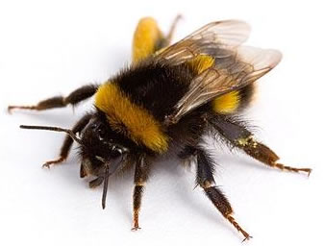
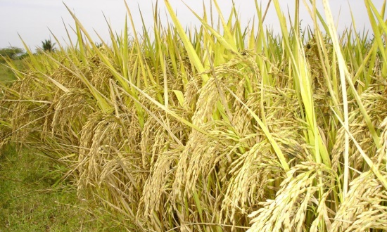
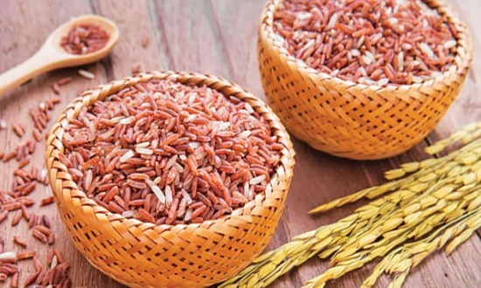
শব্দার্থ
ভোমর
মৌমাছি
শালি ধান
এক প্রকার আমন ধান
বাংলাদেশের আদি জাতের ধানগুলোর একটি
বিন্নি ধান

Slide 9
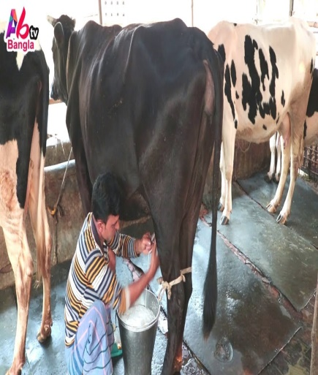
শব্দার্থ
স্বাদের জন্য বিখ্যাত এক প্রকার কলা
কবরী কলা
গাভীর দুধ দোহনের শব্দ
গাই দোহনের শব্দ

Slide 10
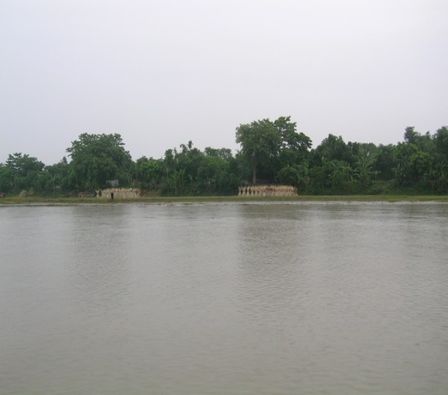
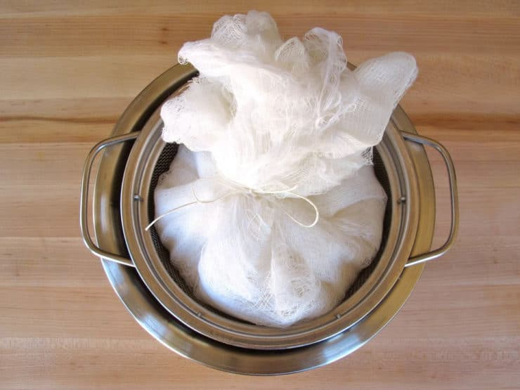
শব্দার্থ
কাজলের মতো কালো জল
কাজলা দিঘি
গামছা বাঁধা দই
অধিক ঘনত্বের ফলে যে দই গামছায় রাখলেও রস গড়িয়ে পড়ে না

Slide 11
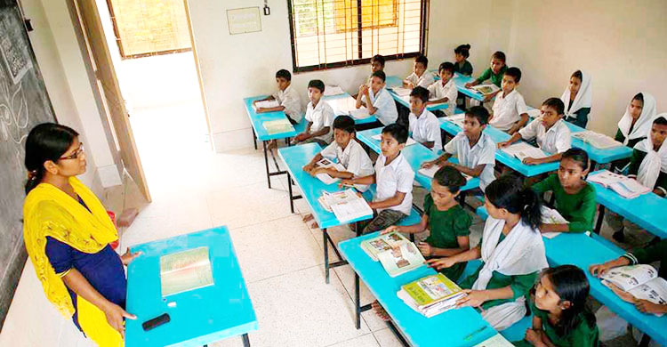
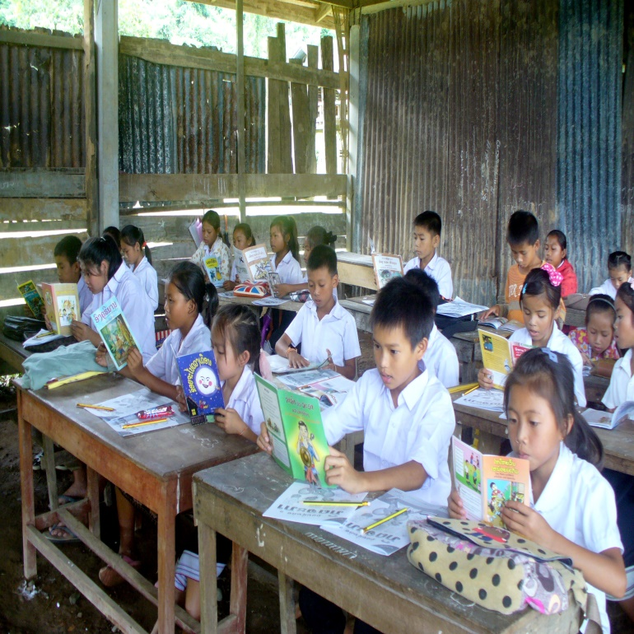
সরব পাঠ
নিরব পাঠ

Slide 12
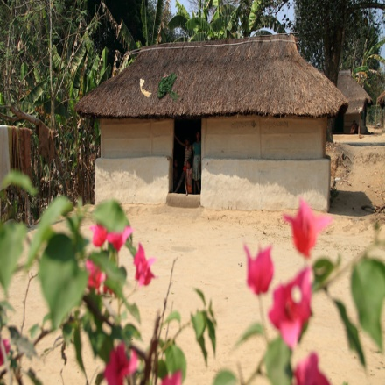
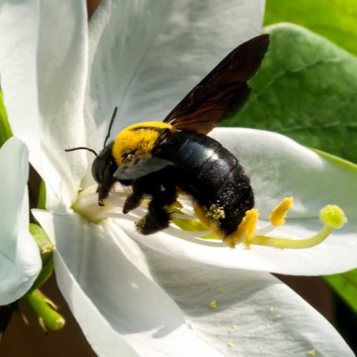
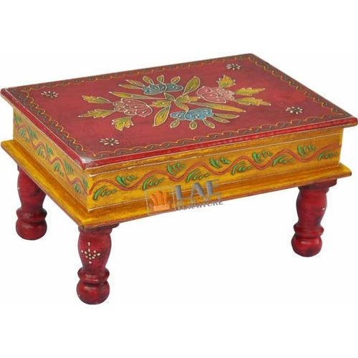
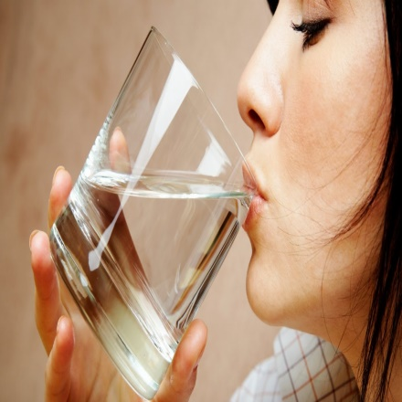
আমার বাড়ি
জসীম উদদীন
আমার বাড়ি যাইও ভোমর ,
বসতে দেব পিঁড়ে,
জলপান যে করতে দেব
শালি ধানের চিঁড়ে।

Slide 13
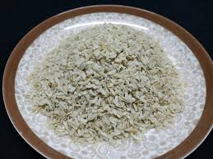
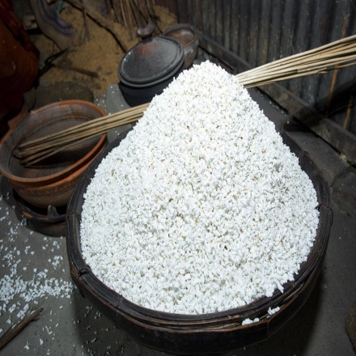
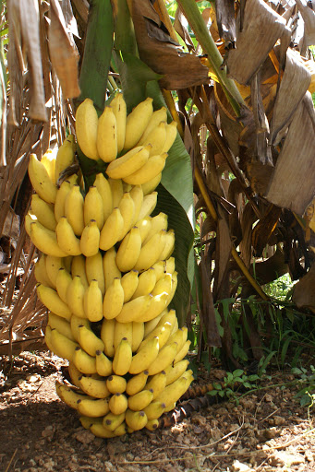
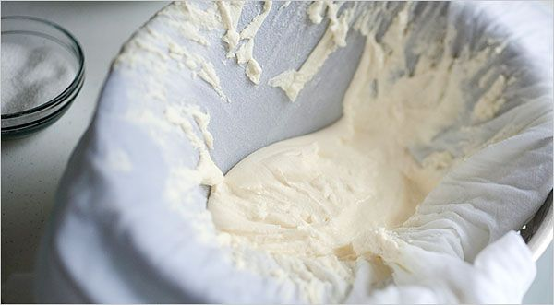
আমার বাড়ি
জসীম উদদীন
শালি ধানের চিঁড়ে দেব,
বিন্নি ধানের খই,
বাড়ির গাছের কবরী কলা,
গামছা-বাঁধা দই।

Slide 14
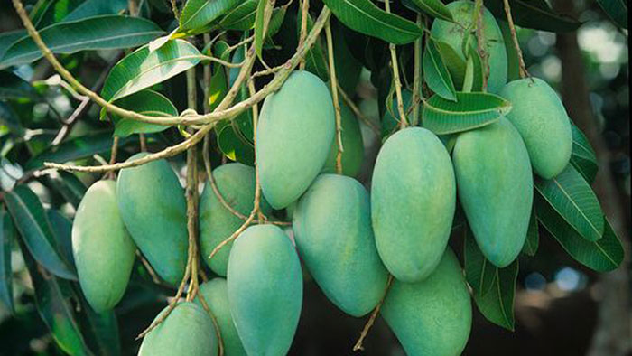
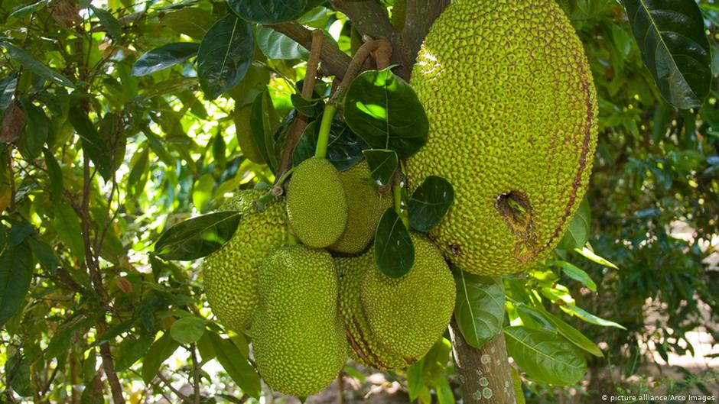
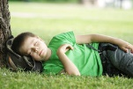
আমার বাড়ি
জসীম উদদীন
আম-কাঁঠালের বনের ধারে
শুয়ো আঁচল পাতি,
গাছের শাখা দুলিয়ে বাতাস
করব সারা রাতি।

Slide 15
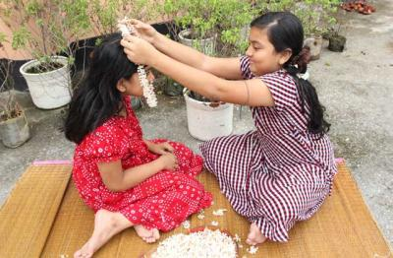
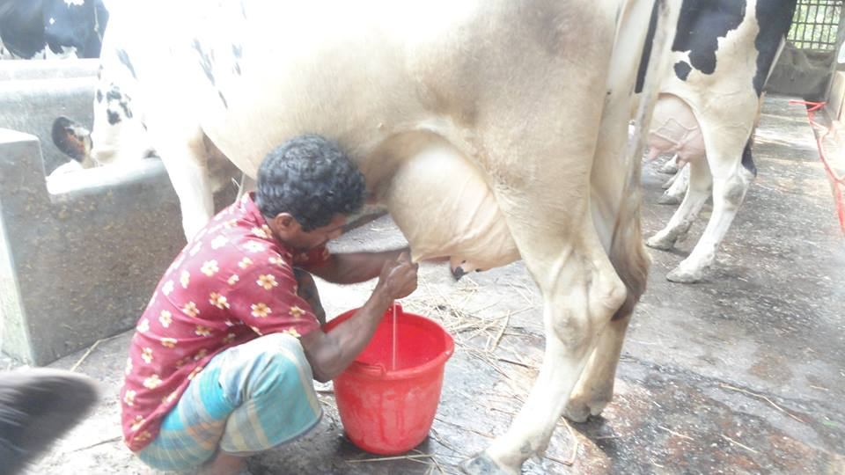
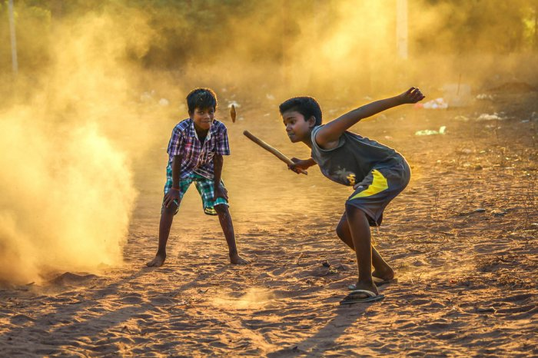
আমার বাড়ি
জসীম উদদীন
চাঁদমুখে তোর চাঁদের চুমো
মাখিয়ে দেব সুখে,
তারা ফুলের মালা গাঁথি,
জড়িয়ে দেব বুকে।
গাই দোহনের শব্দ শুনি
জেগো সকাল বেলা, সারাটা দিন তোমায় লয়ে
করব আমি খেলা।

Slide 16
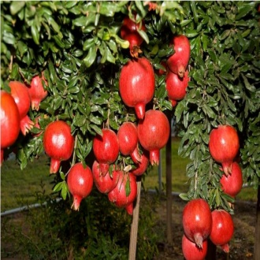
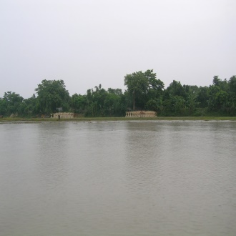
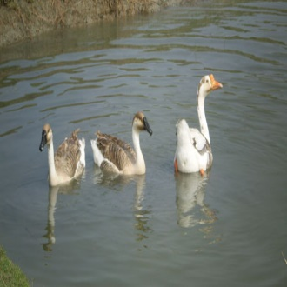
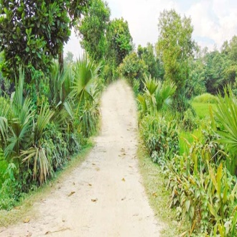
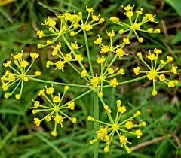
আমার বাড়ি
জসীম উদদীন
আমার বাড়ি ডালিম গাছে
ডালিম ফুলের হাসি,
কাজলা দিঘির কাজল জলে
হাঁসগুলি যায় ভাসি।
আমার বাড়ি যাইও ভোমর,
এই বরাবর পথ,
মৌরি ফুলের গন্ধ শুঁকে
থামিও তব রথ।

Slide 17
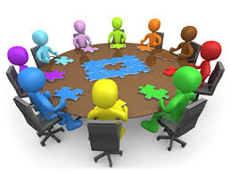
দলীয় কাজ
সময়- ৫মিনিট
বাংলাদেশের প্রসিদ্ধ ও ঐতিহ্যবাহি খাবারসমূহের (অঞ্চলভিত্তিক) তালিকা তৈরি কর।

Slide 18
এসো কবিতাটির মূলভাব জেনে নিই
কবিতাটি কবি জসীম উদ্দীনের ‘হাসু' কাব্যগ্রন্থের অন্তর্গত। এখানে কোনো বন্ধু বা প্রিয়জনকে নিজের গ্রামের বাড়িতে নিমন্ত্রণ করেছেন কবি । তিনি তাকে আপ্যায়ন করতে চান শালি ধানের চিড়া, বিন্নি ধানের খই, কবরী কলা এবং গামছা বাঁধা দই দিয়ে। প্রকৃতির সান্নিধ্যে কেমন করে অতিথির প্রাণ জুড়াবে তারও এক নিবিড় পরিচয় আছে কবিতাটিতে । যুগ যুগ ধরেই অতিথি আপ্যায়নে বাঙালির সুনাম রয়েছে। অতিথির বিশ্রাম ও আনন্দের জন্য গৃহস্থের আন্তরিক প্রয়াস এ কবিতায় বিশেষভাবে লক্ষণীয়। অতিথি যে গৃহে এসেছেন সেই গৃহের গাছ, ফুল, পাখিও যেন অতিথিকে আপ্যায়নে উন্মুখ হয়ে আছে। অতিথিকে ভালোবাসার মধ্য দিয়ে সৌজন্য, শিষ্টাচার ও মানবপ্রেমের অসাধারণ বহিঃপ্রকাশ ঘটেছে এ কবিতায় ।

Slide 19
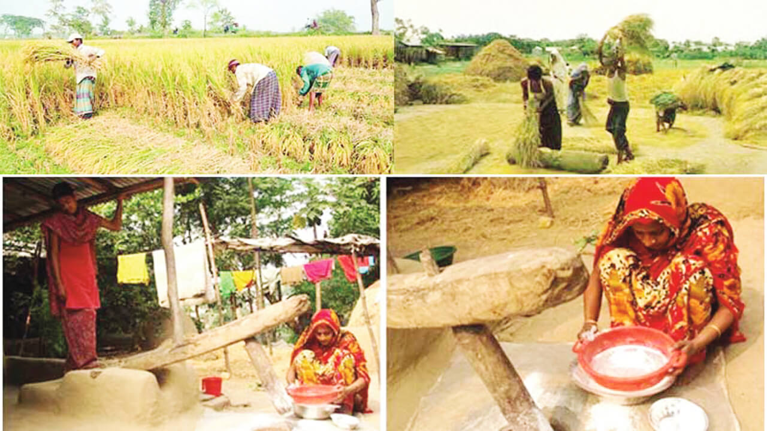
কর্ম-অনুশীলন
সময়- ৫ মিনিট
চিত্রটি লক্ষ্য কর এবং আমার বাড়ির কবিতাটির আলোকে প্রকৃতির সান্নিধ্যের রূপ ১০ বাক্যে লিখ।

Slide 20
পর্যালোচনা
১।কবি পরিচিতি উল্লেখ করা;
২।নতুন শব্দের অর্থ বলতে পারা;
৩।কবিতাটি শুদ্ধ উচ্চারণে আবৃত্তি করা;
৪।কবিতাটির মূলভাব ব্যাখ্যা করা;
৫।প্রকৃতির সান্নিধ্যের রূপ বর্ণনা করা;

Slide 21
মূল্যায়ন
১।আমার বাড়ি কবিতাটির রচয়িতার নাম কি?
উত্তর- কবি জসীম উদদীন।
২।আমার বাড়ি কবিতায় কবি কাকে নিমন্ত্রণ করেছেন?
উত্তর- কবির বন্ধুকে।
৩।থামিও তব রথ- দ্বারা কি বুঝানো হয়েছে?
উত্তর- গন্তব্যে পোঁছানো।
৪।কবি আমার বাড়ি কবিতায় কয়টি খাবারের কথা উল্লেখ করেছেন?
উত্তর- ৭টি খাবারের কথা ।
৫।কবির বাড়ির পাশে কোন ফুলের কথা উল্লেখ করেছেন?
উত্তর- মৌরি ফুল।

Slide 22
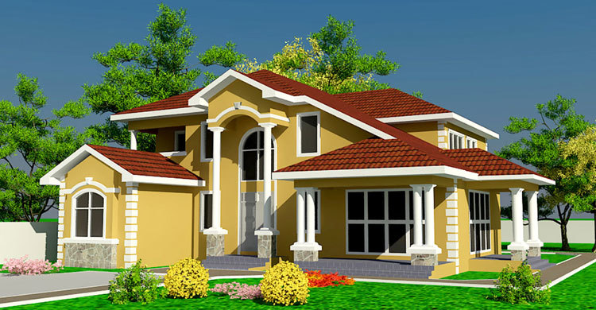
বাড়ির কাজ
পাঠ্যবইয়ের আলোকে ১ নং সৃজনশীল প্রশ্নের উত্তর লিখবে।

Slide 23
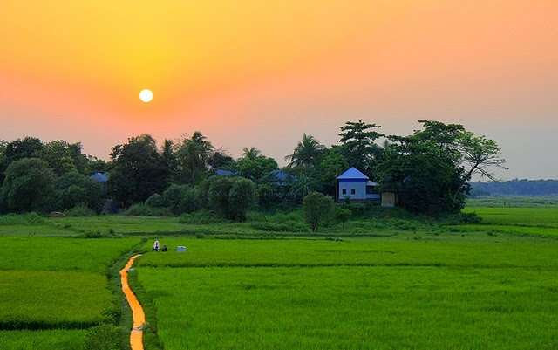
সকলকে ধন্যবাদ

